Slide 1
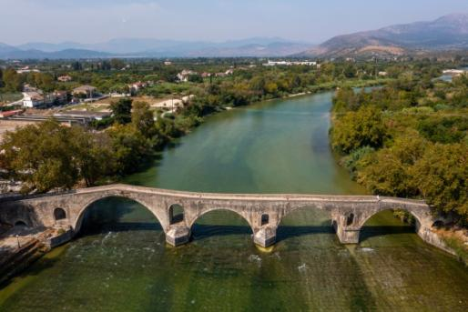
ΘΕΜΑ : Του γιοφυριοy τησ aρτασ
ΝΕΟΕΛΛΗΝΙΚΗ ΛΟΓΟΤΕΧΝΙΑ
Μαθητές: Μ. Λ.-Μ. Γ.
Τάξη: Γ2
2^{ο} ΓΥΜΝΑΣΙΟ ΕΛΕΥΣΙΝΑΣ
Σχολικό έτος : 2024-2025

Slide 2
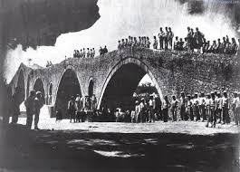
Σαρανταπέντε μάστοροι και εξήντα μαθητάδες, γεφύρι ν΄εθεμέλιωναν στης Άρτας το ποτάμι...

Slide 3
Ολημερίς το χτίζανε, το βράδυ εγκρεμιζόταν. Μοιριολογούν οι μάστοροι και κλαιν οι μαθητάδες: «Αλίμονο στους κόπους μας, κρίμα στις δούλεψές μας, ολημερίς να χτίζουμε, το βράδυ να γκρεμιέται!»

Slide 4
Το πουλι-αγγελιαφοροσ
Πουλάκι εδιάβη και έκατσε αντίκρυ στο ποτάμι, δεν εκελάηδε σαν πουλί, μηδέ σαν χελιδόνι, παρά εκελάηδε κι έλεγε, ανθρώπινη λαλίτσα: «Α δε στοιχειώσετε άνθρωπο, γιοφύρι δε στεριώνει. Και μη στοιχείωσετε ορφανό, μη ξένο, μη διαβάτη, παρά του πρωτομάστορα την όμορφη γυναίκα, πόρχεται αργά τ’αποταχύ και πάρωρα το γίομα».

Slide 5
Η απογνωση του πρωτομαστορα και η αλλαγη του μην υματοσ απο το πουλι
Τ' άκουσ' ο πρωτομάστορας και του θανάτου πέφτει. Πιάνει, μηνάει της λυγερής με το πουλί τ' αηδόνι: Αργά ντυθεί, αργά αλλαχτεί, αργά να πάει το γιόμα, αργά να πάει και να διαβεί της Άρτας το γιοφύρι. Και το πουλί παράκουσε κι αλλιώς επήγε κι είπε: «Γοργά ντύσου, γοργά άλλαξε, γοργά να πας το γιόμα, γοργά να πας και να διαβείς της Άρτας το γιοφύρι».

Slide 6
Η αφιξη τησ γυναικασ του πρωτομαστορα και το τεχνασμα για να κατεβει στο γιοφυρι
Να τηνε κι εξανάφανεν από την άσπρη στράτα. Την είδ' ο πρωτομάστορας, ραγίζεται η καρδιά του. Από μακριά τους χαιρετά κι από κοντά τους λέει: «Γεια σας, χαρά σας, μάστοροι και σεις οι μαθητάδες, μα τι έχει ο πρωτομάστορας κι είναι βαργωμισμένος; – Το δαχτυλίδι τόπεσε στην πρώτη την καμάρα, και ποιος να μπει και ποιος να βγει το δαχτυλίδι νά 'βρει; – Μάστορα, μην πικραίνεσαι κι εγώ να πά' σ' το φέρω, εγώ να μπω, κι εγώ να βγω, το δαχτυλίδι νά βρω».

Slide 7
Η γυναικα του πρωτομαστορα θαβεται ζωντανη-η εκστομιση τησ καταρασ
Μηδέ καλά κατέβηκε, μηδέ στη μέση επήγε· «Τράβα, καλέ μ', τον άλυσο, τράβα την αλυσίδα, τι όλον τον κόσμο ανάγειρα και τίποτες δεν ήβρα». Ένας πιχάει με το μυστρί, κι άλλος με τον ασβέστη, παίρνει κι ο πρωτομάστορας και ρίχνει μέγα λίθο.
«Αλίμονο στη μοίρα μας, κρίμα στο ριζικό μας! Τρεις αδερφάδες είμαστε, κι οι τρεις κακογραμμένες, η μια 'χτισε το Δούναβη, κι η άλλη τον Αφράτη, κι εγώ η πλιο στερνότερη της Άρτας το γιοφύρι. Ως τρέμει το καρυόφυλλο, να τρέμει το γιοφύρι, κι ως πέφτουν τα δεντρόφυλλα, να πέφτουν οι διαβάτες.

Slide 8
Η αλλαγη τησ καταρασ για χαρη του αδελφου τησ
– Κόρη, το λόγον άλλαξε κι άλλη κατάρα δώσε, πόχεις μονάκριβο αδερφό, μη λάχει και περάσει». Κι αυτή το λόγον άλλαξε κι άλλη κατάρα δίνει. «Αν τρέμουν τ' άγρια βουνά, να τρέμει το γιοφύρι, κι αν πέφτουν τ' άγρια πουλιά, να πέφτουν οι διαβάτες, τι έχω αδερφό στην ξενιτιά, μη λάχει και περάσει».

Slide 9
ΜΕΡΙΚΑ ΣΤΟΙΧΕΙΑ ΓΙΑ ΤΟ ΓΕΦΥΡΙ ΤΗΣ ΑΡΤΑΣ
Κτίσθηκε όταν η Άρτα έγινε πρωτεύουσα στο Δεσποτάτο της Ηπείρου, ίσως και επί Δεσπότη Μιχαήλ Β΄ Δούκα.
Χρονολογία οικοδόμησης: 1602-1606
Η ιστορική έρευνα διατυπώνει ότι ο θρύλος αυτός έκρυβε πολλά χρόνια μια ιστορική αλήθεια για την περιοχή της Άρτας και γενικότερα της Ηπείρου. Όταν χρειάστηκε να περάσει από τη περιοχή μεγάλη δύναμη τουρκικού στρατού ζητήθηκε η βοήθεια των κατοίκων για τη δημιουργία μιας γέφυρας. Τότε προστρέξανε πάρα πολλοί δηλώνοντας ότι γνωρίζουν να κτίζουν, προκειμένου να κερδίσουν κάποια εύνοια. Όταν όμως έμαθαν οι κάτοικοι το σκοπό για τον οποίο θα πέρναγε το τουρκικό ασκέρι πήγαιναν τη νύκτα και γκρέμιζαν ό,τι την προηγούμενη οι ίδιοι είχαν φτιάξει. Όταν οι Τούρκοι ζήτησαν να μάθουν γιατί αργεί τόσο πολύ το έργο εκείνοι απάντησαν ότι τελικά είναι στοιχειωμένο το μέρος πιστεύοντας ότι οι Τούρκοι ή δεν θα περνούσαν ή ότι θα επέστρεφαν. Τότε ο Τούρκος διοικητής διέταξε τη σύλληψη του Πρωτομάστορα και της γυναίκας του και τη θανάτωσή τους. Τότε φοβούμενοι όλοι οι άλλοι εμπλεκόμενοι στο έργο της ανέγερσης Έλληνες για τη τύχη που θα τους περίμενε έσπευσαν και ολοκλήρωσαν το γεφύρι συνοδεύοντας με κατάρες το τουρκικό ασκέρι.

